Slide 1
PUPP dalis žodžiu
Pasirengimas 2018-2019 m. m.

Slide 2
KO ŽMONĖS BIJO?

Slide 3
KAS TIKRINAMA IR KAIP VERTINAMA?
Literatūrinio ugdymo turinio supratimas,
Viešojo kalbėjimo gebėjimas:
TURINYS (svarba – 50 proc.)
KALBOS STRUKTŪRA IR STILIUS (svarba – 20 proc.)
KALBOS TAISYKLINGUMAS (svarba – 20 proc.)
KALBĖJIMO SITUACIJA IR ADRESATAS (svarba – 10 proc.)
Trukmė -5–7 min

Slide 5
Geras kalbėtojas privalo:
Išmanyti savo pristatomo dalyko esmę;
Lanksčiai reaguoti į auditorijos reakciją;
Visiškai tikėti tuo, ką sako;
Sugebėti alizuoti ir apibendrinti.

Slide 6
KALBOS PLANAS
(Prisistatymas/tikslai)
Sudominanti įžanga (!labai svarbu ją išmokti)
Dėstymas
Įsimintina pabaiga (ilgalaikis įspūdis)!
NIEKADA! (1) nedvejoti, (2) nesakyti, jog jaudiniesi,
(3) nepradėti prisistatymo atsiprašymų ar savęs ar savo kalbos sumenkinimu.

Slide 7
3P
Pasakyk, ką ketini pasakyti;
Pasakyk tai;
Pakartok, ką pasakei.

Slide 8
Kaip priimama informacija
10% - ką perskaitome
20% - ką išgirstame;
30% - ką pamatome;
50% - ką pamatome ir išgirstame.

Slide 11
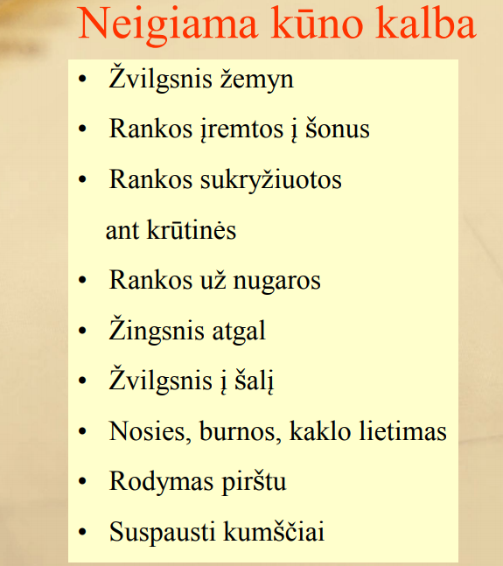

Slide 12
APIE TURINĮ
KŪRINIO KONTEKSTAS
Pristatomas kūrinio (-ių) autoriaus biografinis, istorinis (kultūrinis) kontekstas (-ai).
Aptariami laikotarpio reiškiniai, idėjos, vertybinės kūrinio (-ių) autoriaus nuostatos.
KŪRINIO ANALIZĖ
kūrinio idėjos / motyvai / vaizdiniai,
siužetas,
personažai,
kompozicija ir pan.
Kūrinio analizė siejama su vertybinėmis / estetinėmis kūrinio autoriaus nuostatomis.

Slide 13
Kalbėjimo potemės įvadas. Nuo ko pradėti?
https://www.youtube.com/watch?v=ZRAk0xk-oRI

Slide 14
Kaip užbaigti kalbėjimą? Kalbėjimo apibendrinimas
https://www.youtube.com/watch?v=OGgLBHBsd0Y

Slide 15
10 viešo kalbėjimo klaidų
1. Pradėti atsiprašinėti, kad esate prastas oratorius.
2. Įsmeigti akis į lapus, kuriuose užrašyta iš anksto.
3. Kalbėti pernelyg tyliai arba labai skubėti.
4. Išmokti kalbą atmintinai.
5. Apsimesti tuo, kuo nesate.
6. Kalbėjimas be „ugnelės“.
7. Kalbėjimas spontaniškai.
8. Akivaizdžiai demonstruoti, kaip nervinatės. 9. Nepasidomėti vieta, kurioje kalbėsite. 10. Kelti sau pernelyg didelius lūkesčius.

